Slide 1
Nabídka partnerství na konferenci NEUROVĚDA VE VZDĚLÁVÁNÍ 2020 VII. ročník konference s mezinárodní účastí

Slide 2
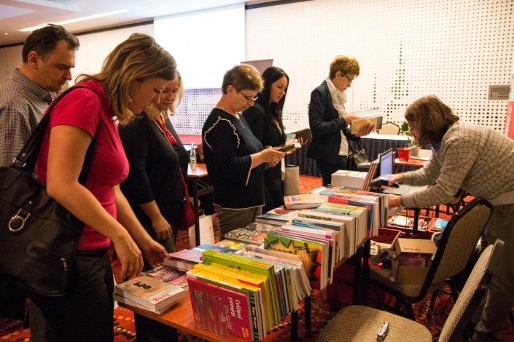
NEUROVĚDA VE VZDĚLÁVÁNÍ 2020
je unikátně zaměřená konference – spojuje téma učení a vzdělávání s vědeckým poznáním mozku
čeští a zahraniční řečníci
praktické workshopy
sdílení informací a zkušeností
navázání cenných kontaktů
www.neurovedavevzdelavani.cz

Slide 3
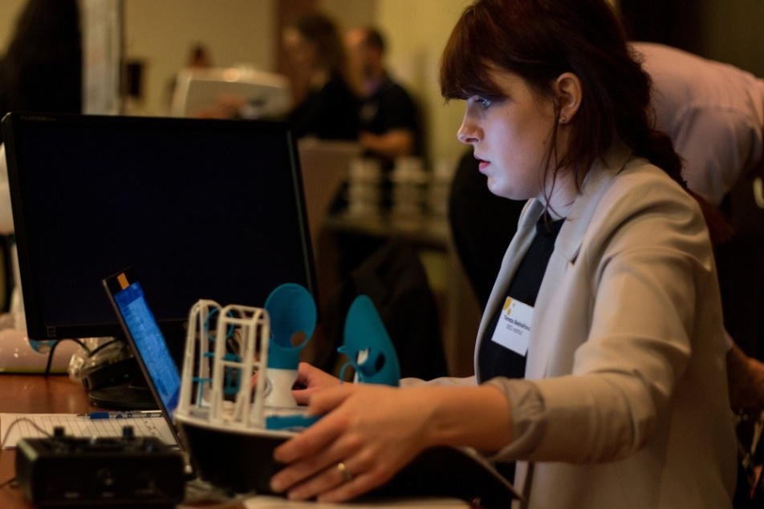
CÍLOVÁ SKUPINA KONFERENCE
ředitelé škol, pedagogové, učitelé, lektoři, koučové, manažeři, rodiče a širší veřejnost se zájmem o vlastní rozvoj a vzdělávání
očekáváme kolem 180 - 200 účastníků
DATUM A MÍSTO KONÁNÍ
2. dubna 2020
Praha
www.neurovedavevzdelavani.cz

Slide 4
VELETRH „Chytrá hlava, šikovné ruce“
je doprovodná akce konference Neurověda ve vzdělávání 2020
probíhá souběžně po celý den konference
Váš výstavní stánek je umístěn ve zvláštní sekci určené pro veletrh
prezentujte a prodávejte své produkty či služby
osobně oslovíte účastníky konference
k dispozici stůl, židle, připojení k el. zásuvce
vše za symbolickou cenu 3,000,- za den (bez DPH)

Slide 5
PARTNEŘI MINULÝCH KONFERENCÍ
www.neurovedavevzdelavani.cz

Slide 6
Typy partnerství
Druh partnerství | Generální partner | Hlavní partner | Partner
Samostatný workshop (min. 35 min) | Ano | Ne | Ne
Účast v diskuzi, nebo mini příspěvek | Ne | Ano | Ne
Reklamní prostor v rámci mailingu | Ano | Ano | Ne
Umístění rekl. banneru v sále | Ano | Ano | Ne
Předání materiálů účastníkům | Ano | Ano | Ano
Stánek (stůl, 2 židle, zásuvka) | Ano | Ano | Ano
Vizuální prezentace loga na konferenci | Ano | Ano | Ano
Prezentace na webových stránkách konference | Ano | Ano | Ano
Cena (bez DPH) | 16 000,- | 10 000,- | 3 000,-
* Účastníci veletrhu mají své stánky ve zvláštním veletržním sále.

Slide 7
TĚŠÍME SE NA SPOLUPRÁCI S VÁMI
Pro více informací napište na: lenka.lokvencova@everesta.cz
www.neurovedavevzdelavani.cz

